Slide 1
Администрация
городского округа Тольятти
ИТОГИ РАБОТЫ
АДМИНИСТРАЦИИ ЦЕНТРАЛЬНОГО РАЙОНА
ЗА 2018 ГОД

Slide 2
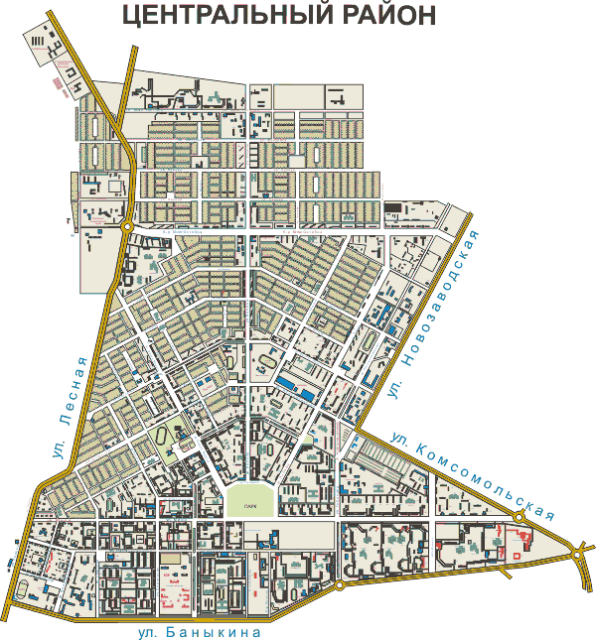
Характеристика Центрального района
Население 157 287 чел.
Площадь территории га - 12913,4 га
Многоквартирных домов – 843
Индивидуальных жилых домов - 5624
Управляющих компаний – 38
Самостоятельных ТСЖ -31

Slide 3
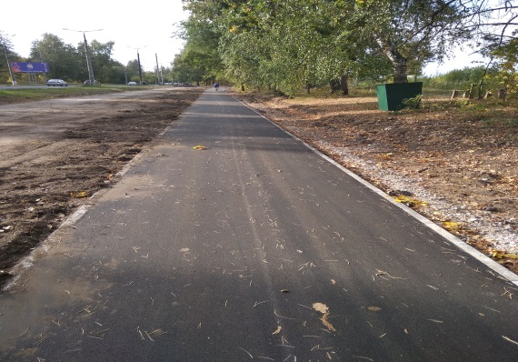
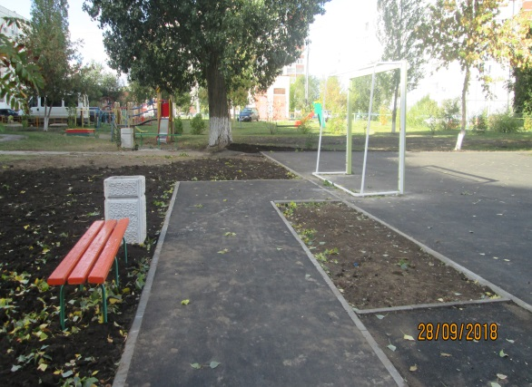
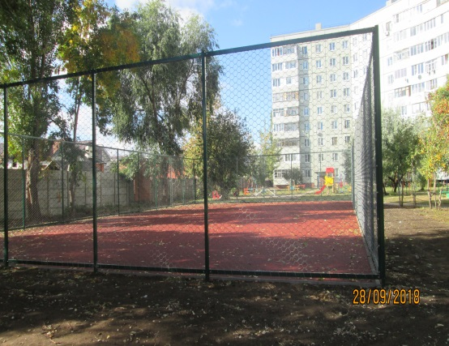
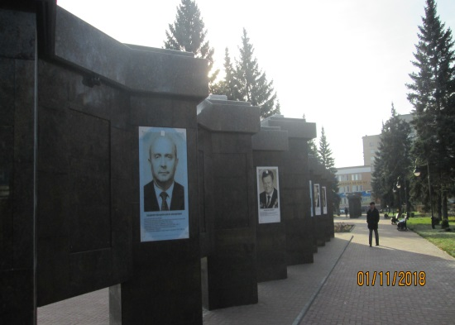
Муниципальная программа
«Благоустройство территории городского округа Тольятти на 2015-2024 годы» за 2018 год
Благоустроено 8 объектов :
4 объекта – общественные территории
1. Центральная площадь, Аллея Славы
2. Буферная зона вдоль ул.Баныкина и ул.Родины от Соцгорода до Портпоселка
3.ул.Мира 126 (спортплощадка)
4. Голосова 93а ( спортплощадка)
3 объекта – дворовые территории :
1. Ленина 78 (установка тренажеров)
2.Толстого 20 (спортплощадка)
3. Толстого 5 (спортплощадка)
1 объект на территории школы №10
Ленинградская 33а (спортплощадка)
Буферная зона вдоль ул.Баныкина и ул.Родины от Соцгорода до Портпоселка
ул. Толстого, 20
Аллея Славы
на Центральной площади
ул. Толстого, 5

Slide 4
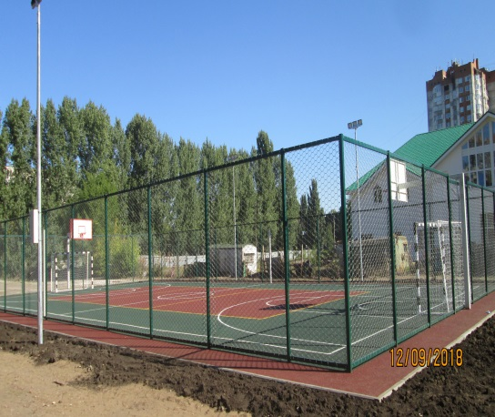
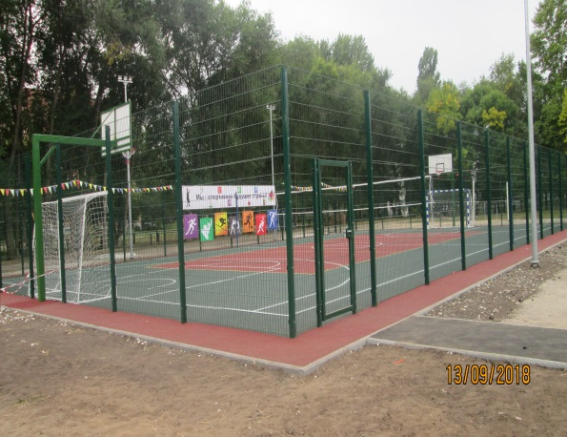
Муниципальная программа
«Благоустройство территории городского округа Тольятти на 2015-2024 годы» за 2018 год
Разработана проектная документация на 7 объектов благоустройства дворовых территорий :
Кв-л 143: тротуар Ларина 1
(дом престарелых)
2. Кв-л 152: проезд ул.Ленина 44
3. Кв-л 26:проезд от Победы 40 до Филармонии
4. Кв-л 100: Проезд и парковка Лесная 62
5. Кв-л 26: расширение проезда и парковка Мира 98
6. Кв-л 14: Парковка на Молодежном 38
7. Кв-л 21 : расширение проезда Новопромышленная ,13
ул. Голосова. 93А
(спортивная площадка)
ул. Ленинградская, 33А,
Школа №10

Slide 5
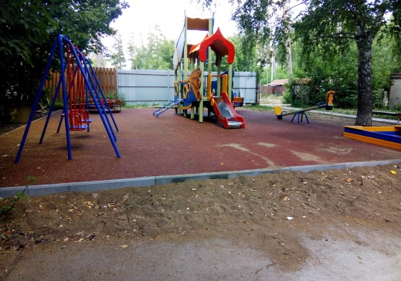
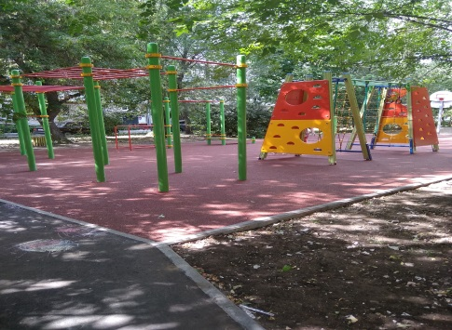
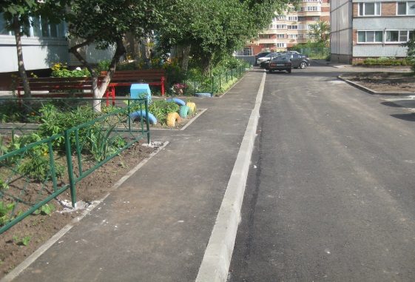
Муниципальная программа
«Формирование современной городской среды на 2018-2022 годы» за 2018 год
Благоустройство дворовых территорий прошло на 21 доме (11 дворов)
На 8 объектах установлены детские и спортивные площадки, скамейки урны, ограждения
На 8 объектах отремонтированы
твердые покрытия
дворовых проездов и тротуаров;

Slide 6
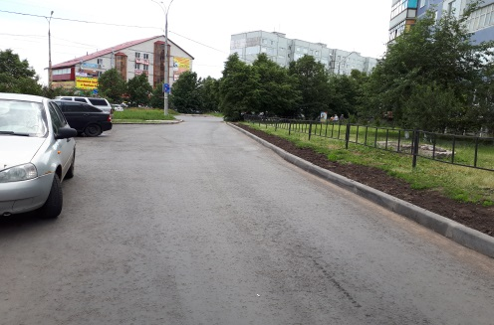
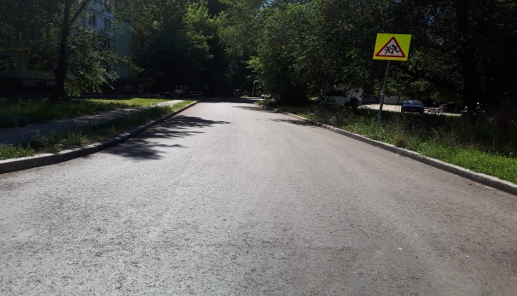
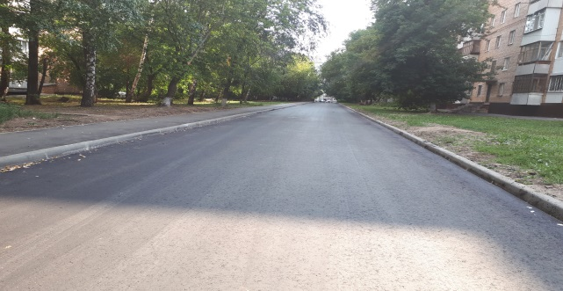
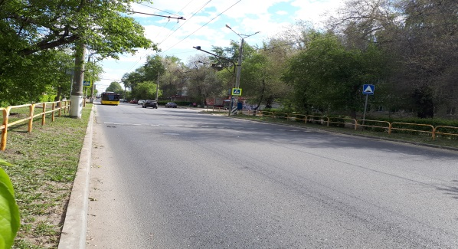
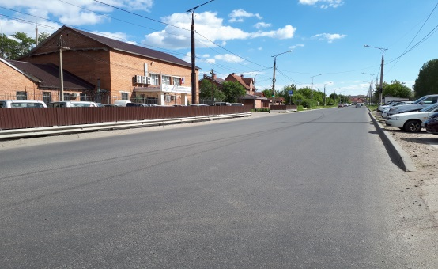
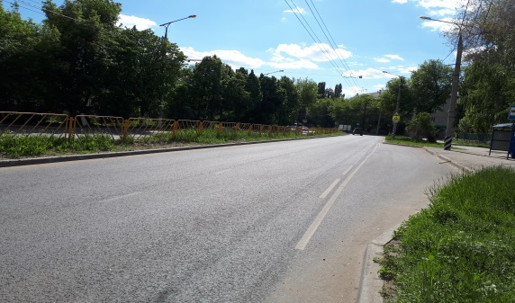
Муниципальная программа
«Развитие транспортной системы и дорожного хозяйства г.о.Тольятти на 2014-2020 годы» за 2018 год
Ремонт внутриквартальных дорог:
11 объектов площадью ремонта 26,205 тыс.м2 проездов и 5,441 тыс.м2 тротуаров
ул. Толстого, 20
Кв.27, внутриквартальный проезд
Кв.71, проезд вдоль детского сада
Ремонт автомобильных дорог общего пользования: 3 объекта площадью ремонта 112,05 тыс.м2
Ул. Ленина от ул. Гагарина до ул. Толстого
ул. Лесная от ул. Карла Маркса до ул. Комсомольская
Ул. Максима Горького от ул. Новозаводская до ул. Лесная

Slide 7
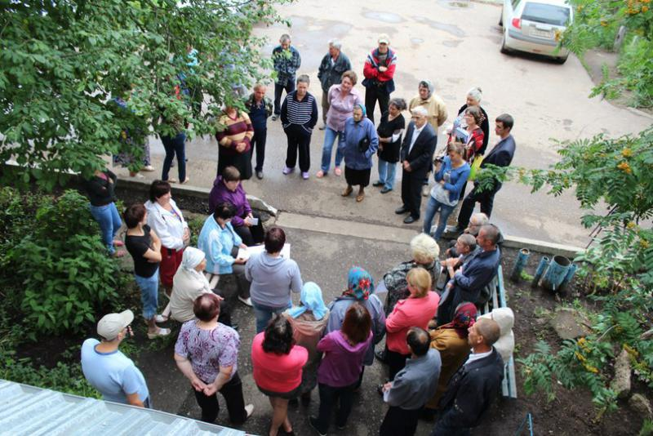
Муниципальная программа
«Благоустройство территории городского округа Тольятти на 2015-2024 годы» за 2018 год
Реализация мероприятий конкурса «Наш микрорайон»
В период с 14.08.2018г. по 14.09.2018г. организовано и проведено 156 информационных встреч с жителями более 287 домов района
с участием около 4200 человек
На основании выбранных для реализации заявок определены:
23 придомовых территории;
4 общественные территории для выполнения работ по благоустройству;
составлены дефектные ведомости по 27 объектам;
Разработаны методические рекомендации для 27 управляющих микрорайонами и 27 координационных советов для организации приема и оценки заявок на участие в конкурсе

Slide 8
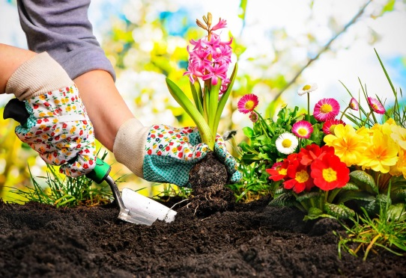
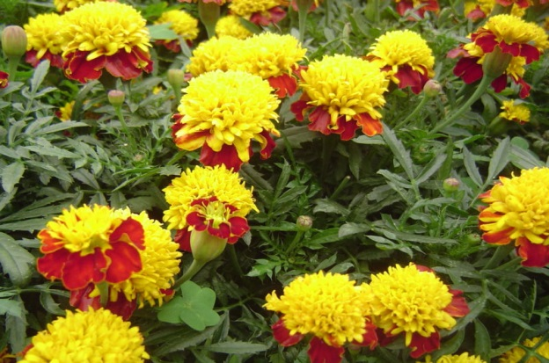
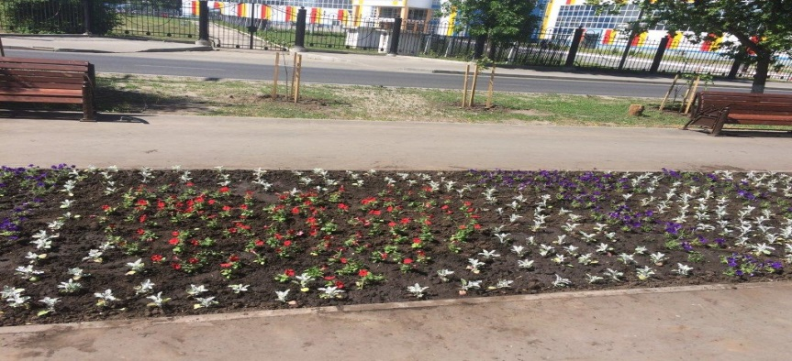
Город – мы с тобой!
В благоустройстве территории района в 2018 году принимали
активное участие предприятия и организации района
Посадка цветников
на кольцевых развязках:
-бул. 50 лет Октября –ул. Лесная – Автозаводское шоссе
ОАО «КуйбышевАзот»;
-Ул. Мира –ул. Индустриальная ООО «Тольяттинский
Трансформатор»;
- ул. Баныкина – ул. Голосова ООО «Сибур Тольятти»
-сквер по ул. Карла Маркса – Тольяттинский
Государственный Университет

Slide 9
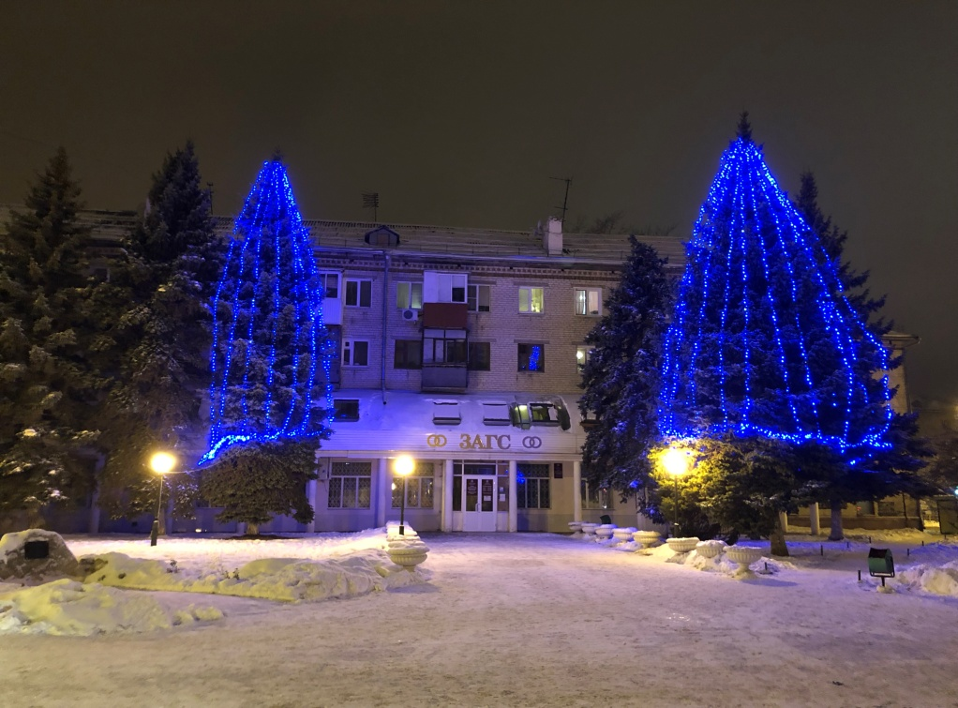
Город – мы с тобой!
В украшении территории района в 2018 году принимали
активное участие предприятия и организации района
Украшение к Новогодним праздникам
на территории Центрального района:
- здание администрации Центрального района – 2 гирлянды;
- здание отдела ЗАГС Центрального района – 6 гирлянд;
- Аллея Славы – 10 гирлянд и др. территории района.
-бул. 50 лет Октября –ул. Лесная – Автозаводское шоссе
ОАО «КуйбышевАзот»;
-Ул. Мира –ул. Индустриальная ООО «Тольяттинский
Трансформатор»;

Slide 10
Капитальный ремонт жилищного фонда
Центрального района
2018 год
В 2018 году
запланирован ремонт
24 МКД
Завершение работ в домах, включенных в план 2017 года
85 МКД
17 МКД – работы выполнены
Не выполнен ремонт
7 МКД
82 МКД – работы выполнены
3 МКД – завершение работ в 2019 году
9 – ремонт инженерных систем
8 – ремонт кровли

Slide 11
Капитальный ремонт жилищного фонда
Центрального района

Slide 12
Проведение земляных работ на территории Центрального района 2018 год
Всего за год выдано 512 разрешения на проведение земляных работ для ремонта подземных инженерных сетей из которых:

Slide 13
Восстановление нарушенного благоустройства

Slide 14
Динамика количества выданных разрешений
для аварийного ремонта инженерных сетей по сравнению
с 2017 годом

Slide 15
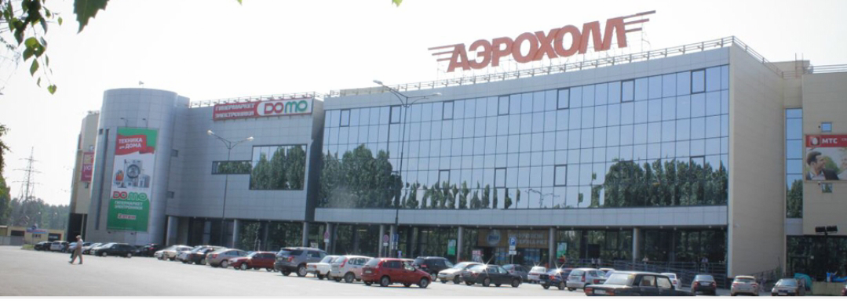
Мониторинг объектов потребительского рынка администрации Центрального района
Общее количество объектов торговли в Центральном районе - 2375 (по данным статистики);
Крупные торговые центры - 15;
Количество нестационарных торговых объектов - 366;
Охвачено мониторингом объектов торговли - 366;
Выявлено объектов с нарушением федерального законодательства:
12 объектов по продаже табачных изделий;
57 объектов по продаже алкогольной продукцией.
Оформлено протоколов по статье 6.1 Закона Самарской области от 01.11.2007 г. № 115-ГД - 80;
Оформлено протоколов по статье 6.5 Закона Самарской области от 01.11.2007 г. № 115-ГД - 3;
Выявлено незаконно установленных НТО - 66;
Вывезено незаконных НТО - 58.

Slide 16
Мероприятия с участием управляющих микрорайонами
№ | Мероприятие | Результат
1 | Осмотр помещений на предмет фактического использования | Обследовано помещений 361
2 | Обследование придомовых территорий на предмет отчистки от снега и наличия (отсутствия) ТКО | Многократно обследовали территорию 827 домов
3 | Участие в приемке работ в рамках программ благоустройства | Приняли участие в приемке 30 объектов
4 | Мониторинг мест массового отдыха, досуга и развлечения детей и семей с детьми в рамках проведения Всероссийской акции «Безопасность детям» | Обследовали 103 объекта спортивного и игрового оборудования
5 | Мониторинг мест проведения земляных работ | Проверено 512 объектов
6 | Мониторинг выполнения работ по капитальному ремонту общего имущества МКД | Осуществлен контроль выполнения работ в 109 домах
7 | Организация мероприятий по санитарной очистке и благоустройству территории Автозаводского района | Организованы субботники с участием с 1142 жителей микрорайонов.
8 | Проведение мероприятий в рамках проекта «Новое качество медицины» | Проведено 15 мероприятий с охватом 453 человек
9 | Проведение встреч с жителями в рамках реализации конкурса «Наш микрорайон» | Проведены 156 встреч с участием 4200 чел. (охват дворов - 287)
10 | Патрулирование лесного массива Центрального района | Организовано участие в патрулировании 238 жителей в пожароопасный период
11 | Мониторинг площадок по реализации деревьев хвойных пород | Выявлено 7 мест несанкционированной торговли

Slide 17
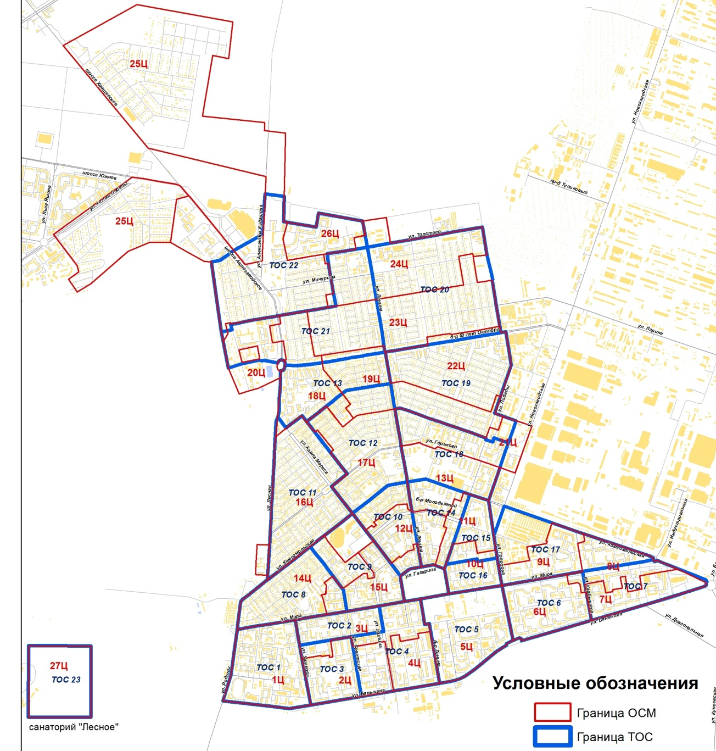
Содействие в осуществлении ТОС и реализации функций (полномочий) управляющих микрорайонами
На территории района осуществляют деятельность
19 учрежденных ТОС
(средняя численность жителей в границах ТОС – 6407 чел.)
27 управляющих микрорайонами

Slide 18
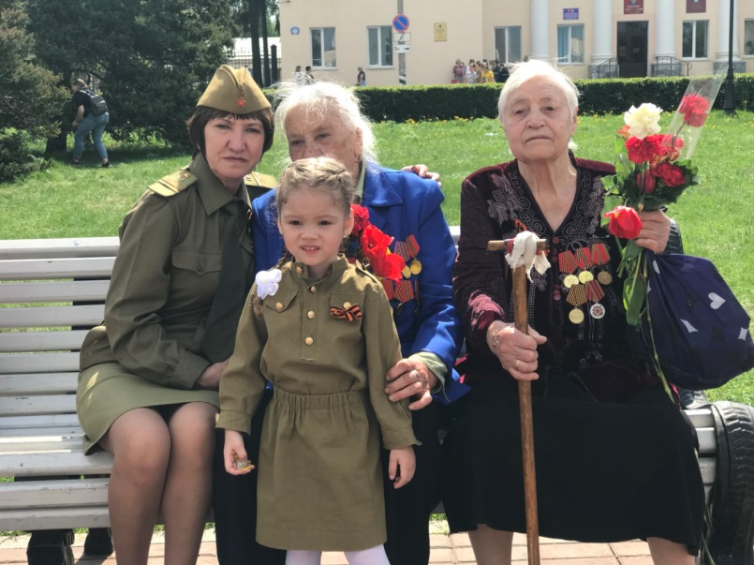
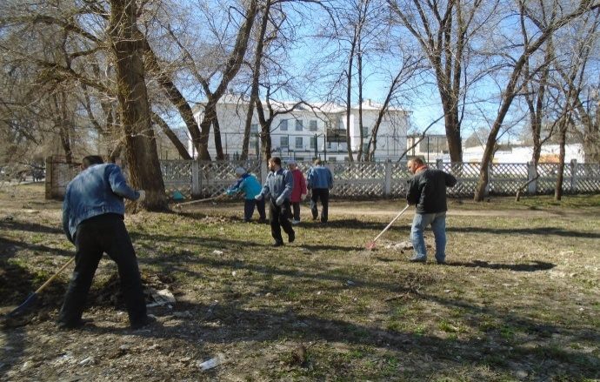
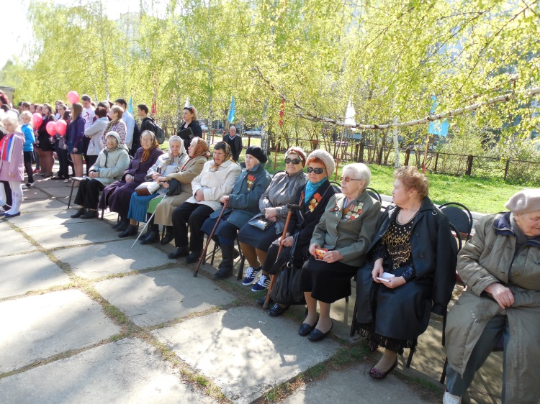
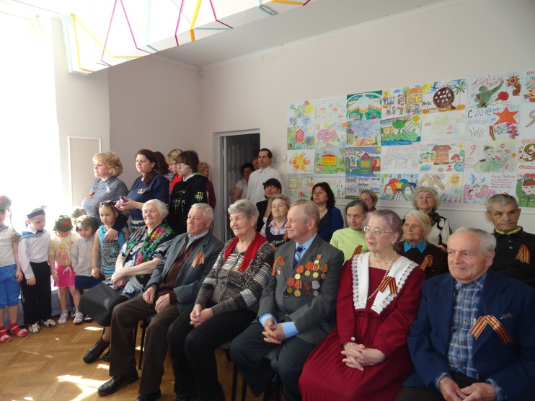
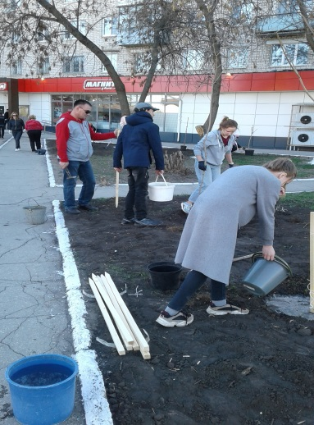
Содействие в осуществлении ТОС на территории района
В 2018 году из бюджета городского округа Тольятти были предоставлены денежные средства 19 ТОС Центрального района в размере 1 033 156 руб.
Всего проведено 114 мероприятий с охватом населения – 20 320 чел.
День Победы
Субботник

Slide 19
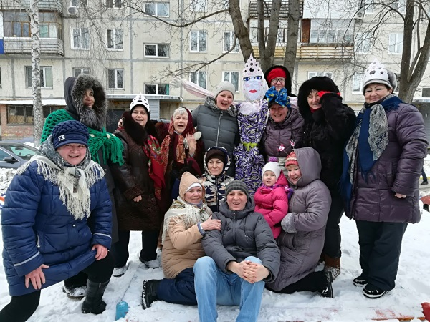
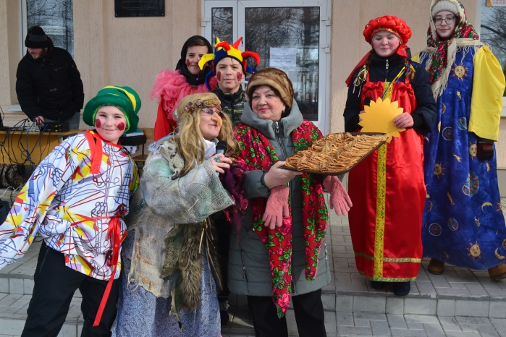
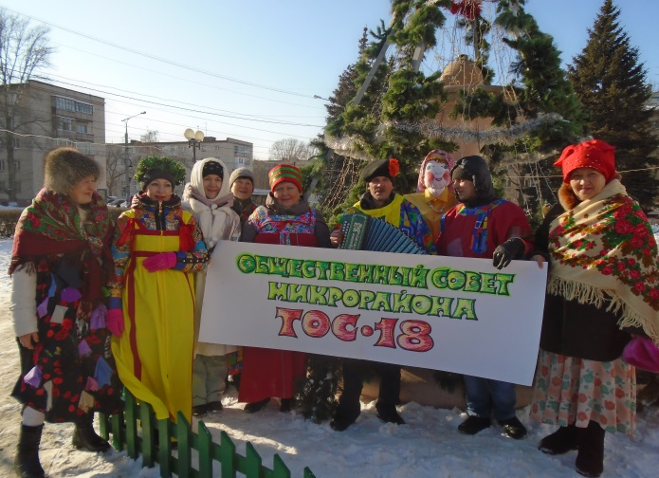
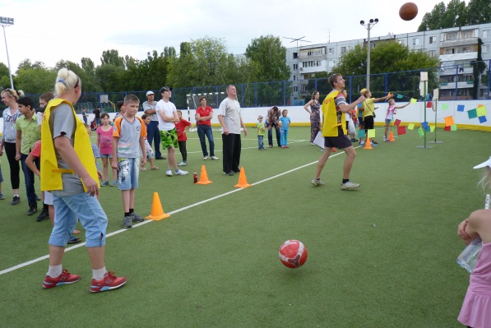
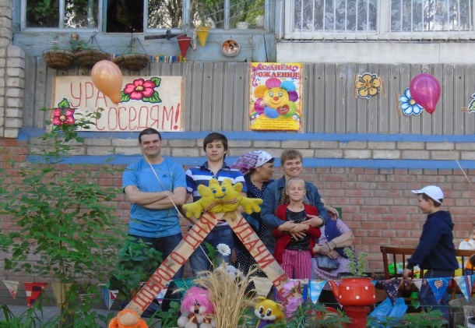
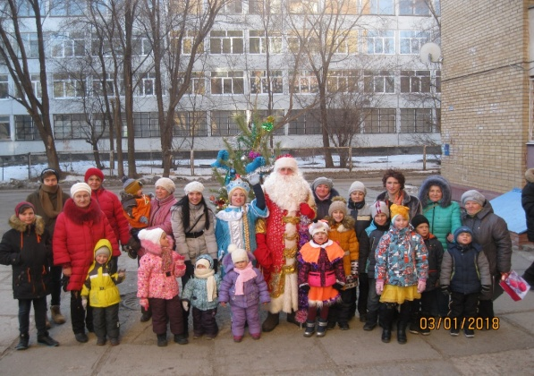
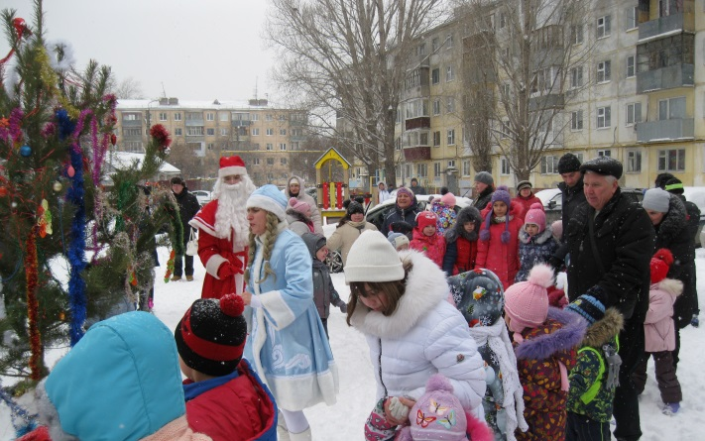
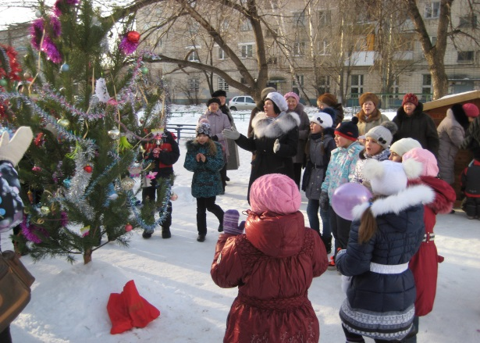
День защиты детей
Масленица
Семейные старты
День соседей
Новый год!

Slide 20
Благодарим за внимание!

